Slide 1
স্বাগতম

Slide 2
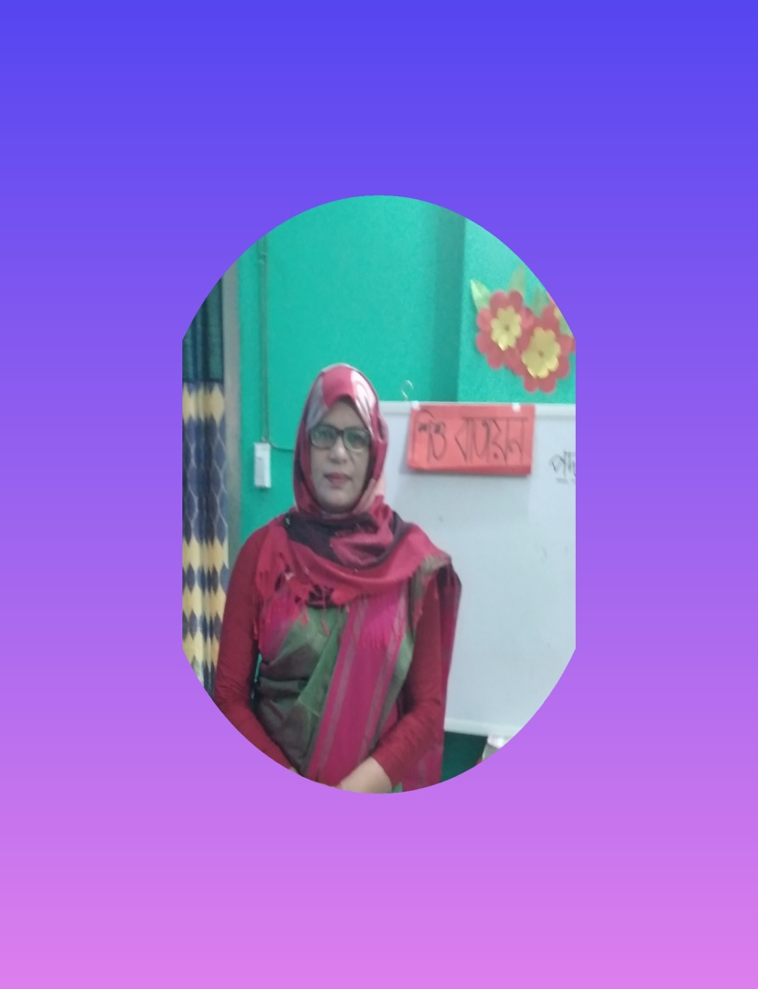
রেহেনা পারভিন
সহকারি শিক্ষক
জালাসী সরকারি প্রাথমিক বিদ্যালয়
পঞ্চগড় সদর,পঞ্চগড়।

Slide 3
পাঠ পরিচিতি
শ্রণীঃ চতুর্থ
বিষয়ঃ প্রাথমিক বিজ্ঞান
পাঠের শিরনামঃ জীব ও পরিবেশ
পাঠ্যংশঃ পরিবেশে জীব
সময়ঃ ৪০ মিনিট
তারিখঃ২৮/৬/২০১৯ খ্রি

Slide 4
শিখনফল
১।মানুষ সহ প্রত্যেক জীবে বেঁচে থাকার জন্য খাদ্যের প্রয়োজন তা বলতে পারবে।[১.1.1]
২।উদ্ভিদ ও প্রাণীর জীবনে আশ্রয় এবং বাসস্থানের প্রয়োজনীয়তা উল্লেখ করতে পারবে।[১.1.3]

Slide 5
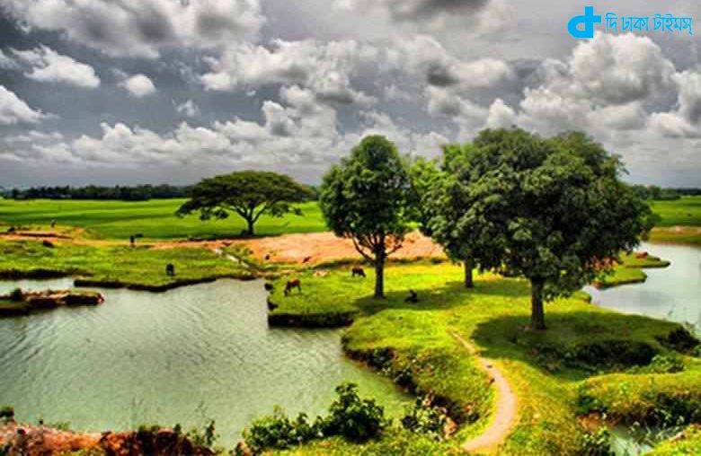
পরিবেশের ছবি

Slide 6
১।ছবিতে তোমরা কী দেখতে পেলে?
২ । পরিবেশ কাকে বলে ?

Slide 7
আমাদের চারপাশে যা কিছু আছে সব মিলেই পরিবেশ ।

Slide 8
পরিবেশে জীব

Slide 9
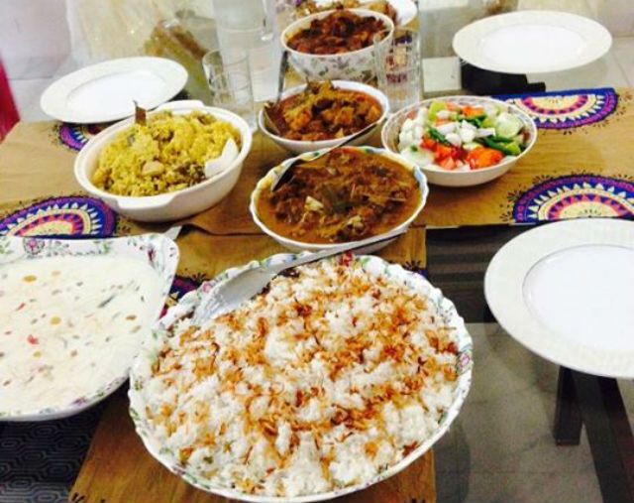
বিভিন্ন প্রকার খাবার
জীবের বেচেঁ থাকার জন্য খাদ্যের প্রয়োজন।

Slide 10
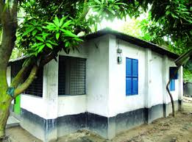
আবাস্থল
জীবের বেচেঁ থাকার জন্য আবাসস্থল এর প্রয়োজন।

Slide 11
এখন তোমার পাঠ্য বইয়ের ২ও৩ নং পৃষ্ঠা নিরবে পাঠ কর।

Slide 12
জীবের বেচেঁ থাকার জন্য কী কী প্রয়োজন তা নিচের ছকে লেখ।

Slide 13
প্রথমত জীবের বেচে থাকার জন্য খাদ্য,আবাসস্থল এর প্রয়োজন ।

Slide 14
গোলাপ দল
বেঁচে থাকার জন্য প্রয়োজনীয় শক্তি মানুষ কোথা থেকে পায়?
কোন জায়গায় প্রাণী নিরাপদে থাকে?
জবা দল

Slide 15
বেচে থাকার জন্য প্রয়োজনীয় শক্তি আমরা খাদ্য থেকে পাই ।
প্রাণী আবাসস্থলে থাকে

Slide 16
ধন্যবাদ

